Slide 1
発達心理学における空間認知能力テスト 「３つの山課題」のWebアプリ開発
情報物理研究室
1510990011 米田創一

Slide 2
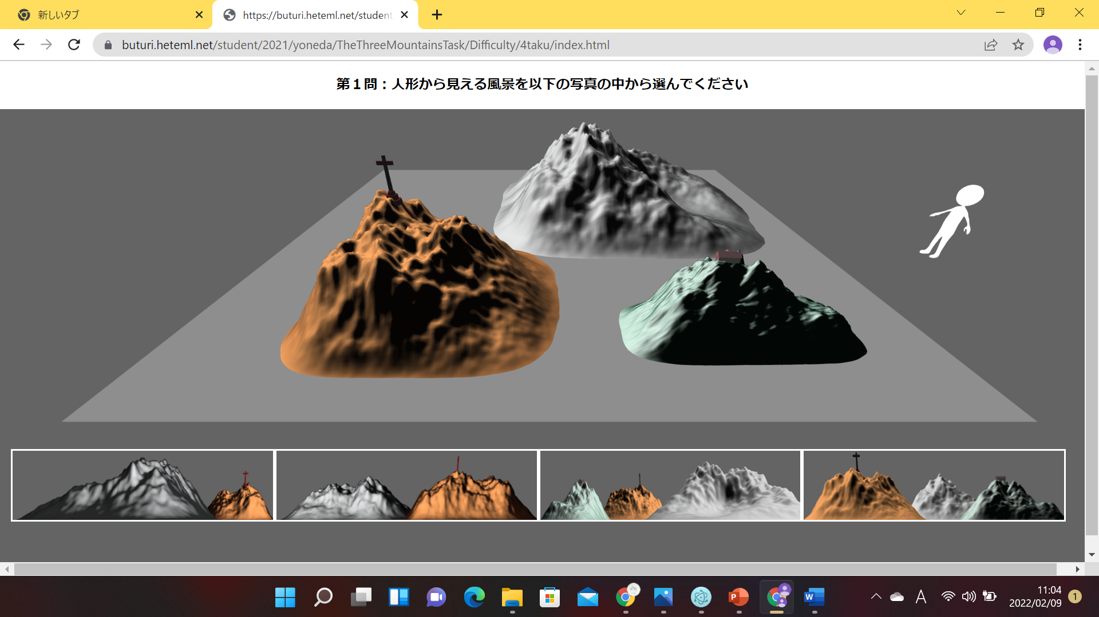
心理学者Piaget.J.の
３つの山課題Webアプリ
Notes:
私は心理学者ピアジェの３つの山課題のWebアプリの開発を行いました。

Slide 3
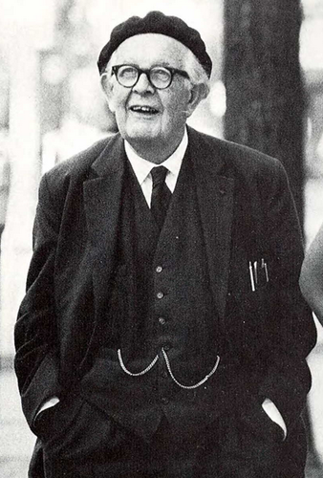
発達心理学における 思考の自己中心性の減少と 相対的な関係の理解
相対的な
関係の理解
思考の自己中心性
思考の自己中心性
相対的な関係
の理解
主観的な認識
一つの視点
Jean Piaget,(1896~1980)
Wikipediaより抜粋
Notes:
発達心理学における思考の自己中心性の減少と相対的な関係の理解について説明をおこないます。
思考の自己中心性とは、物事を主観的に認識したり。一つの視点でしか認識できないことでピアジェは，相対的な関係の理解は思考の自己中心性が減少することによって促進される，その証明のために３つの山課題をおこないました。

Slide 4



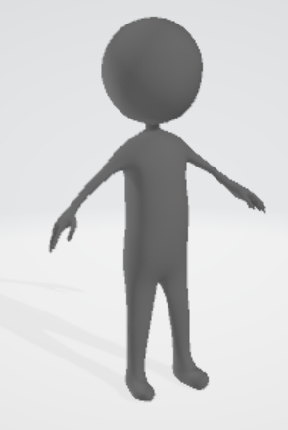
三つの山課題
目的：子どもの自身の視点と他者の視点
に対する相対的な関係の理解を調べる
山の周辺の異なる位置に人形を設置
人形からの景色を尋ねる
Notes:
次に三つの山課題について説明を行います。
ピアジェは様々な角度から見ると見え方が異なるような3つの山の模型を作成し、山の周辺の異なる場所に人形を設置した、その後子供に人形から山を見たらどの様に見えるかを尋ねました

Slide 5

結果：8、9歳までの子供は 人形からの景色を答えられなかった
思考の自己中心性が
十分に減少していないため
自身の視点と他者の視点の
相対的な関係が理解できず
人形からの景色を答えられなかった
Notes:
３つの山課題の結果として、8，9歳までの子供は，人形からの景色を答えられず，自分からの見えを正当だとした．Piaget.J.は，子供の思考が自己中心的であるからだと述べている

Slide 6
他者の視点を考えられるようになる
事象を第三者の
立場で認識できる
自己中心性
視点の体系化
空間認知能力の獲得
Notes:
自己中心性が減少する中で，自分の視点から離れて他者の視点を考えられるようになり，事象を客観的に第三者の立場，あるいは複数の視点から分析・認識できるようになり，そうしてはじめて，それらの視点の体系化がかのうとなり、空間認知能力が獲得される。

Slide 7
３つの山課題をWebアプリ化する目的
コスト削減：金銭的・模型の保管場所
データの収集
どの場所でもネット環境さえあれば課題を実践可能に
Notes:
３つの山課題をWebアプリ化する目的は３つあり
まず最初に、コストの削減3つの山課題は、1メートル四方の厚紙のモデルで模型を製作する場合にコストや管理スペースが必要になる．しかし，WebアプリでCGモデルを一度作ってしまえば何度でも再利用が可能となり，管理スペース必要なくなる．
次にWebアプリであれば利用者のログを，瞬時にサーバ上に保管，閲覧することができるので，分析がより容易となる．
最後に3つの山課題では模型をその場に用意するか，利用者のもとへ模型を運搬する必要があるが．Webアプリ化を行えば，パソコンとネットワーク環境さえあれば課題を実践する可能となる．以上が目的となります。

Slide 8
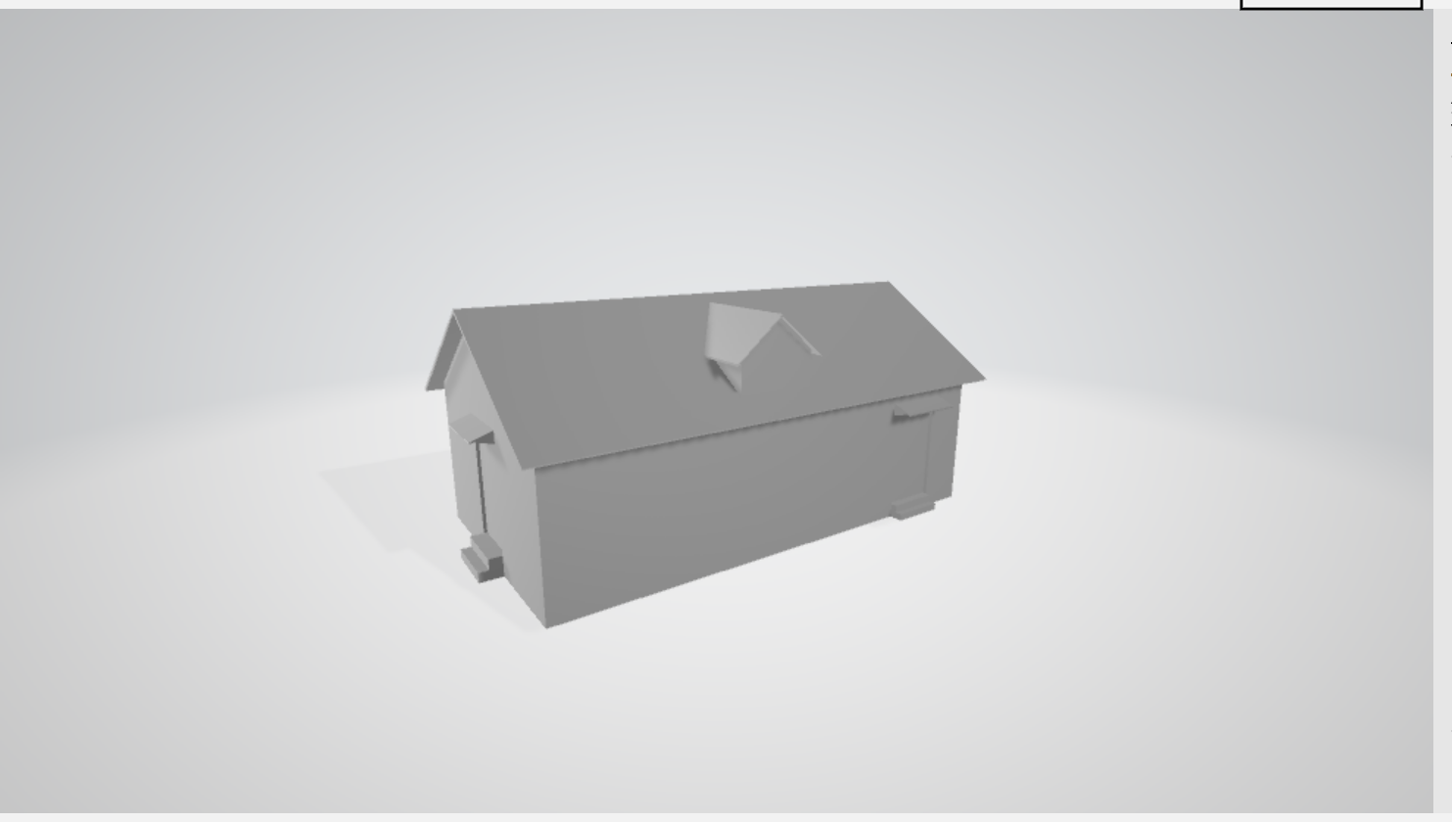
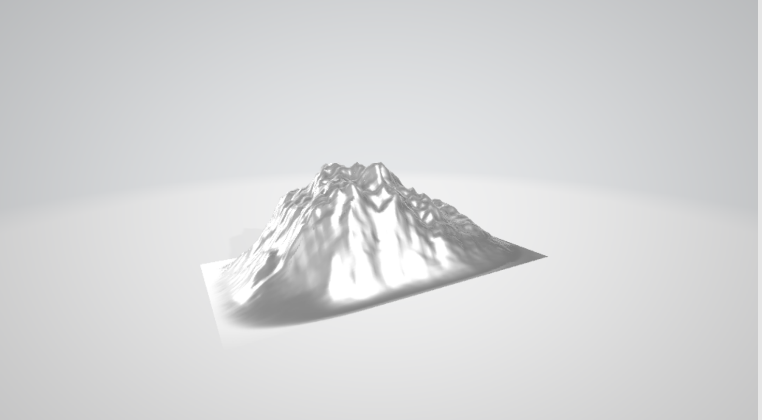
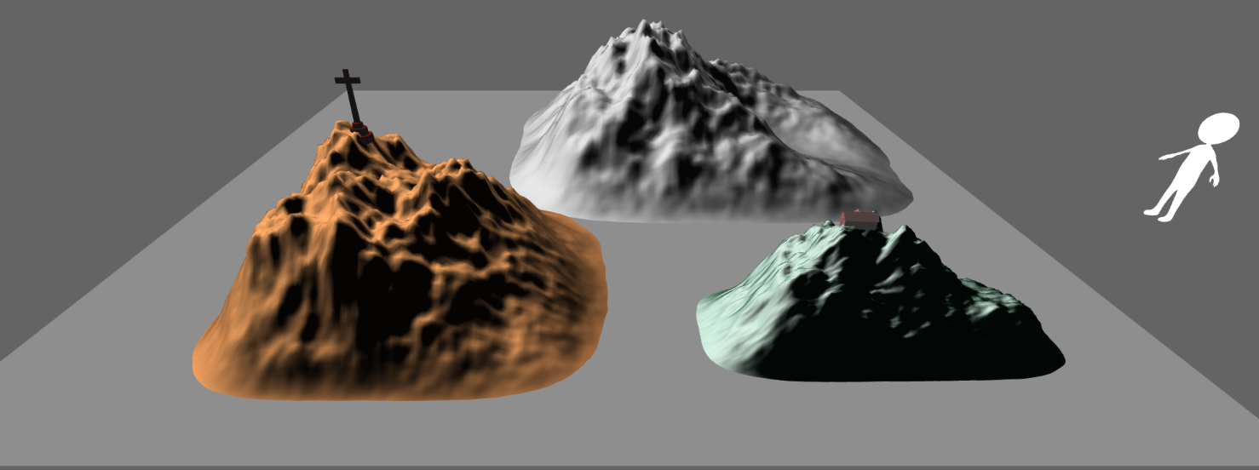

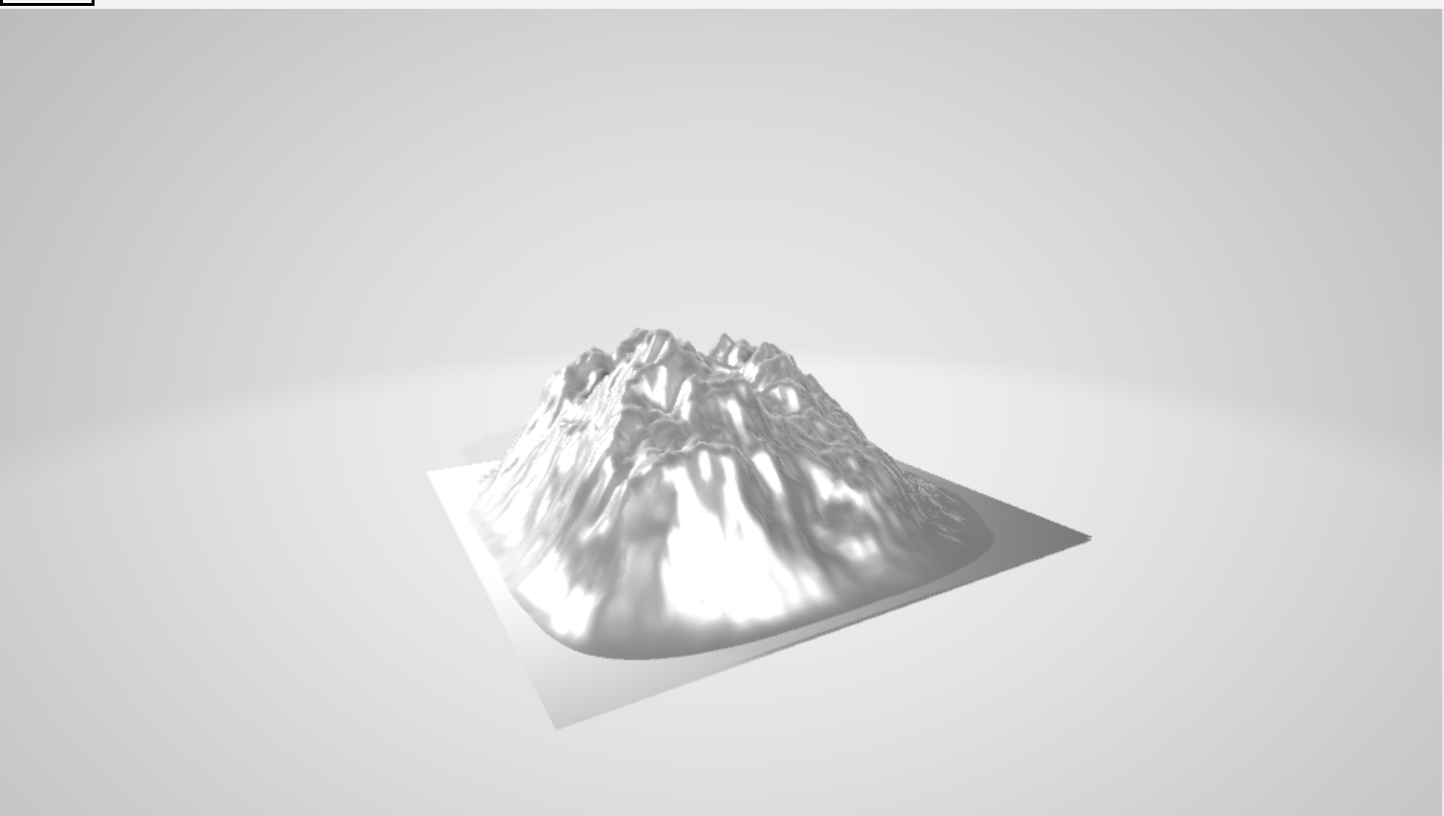

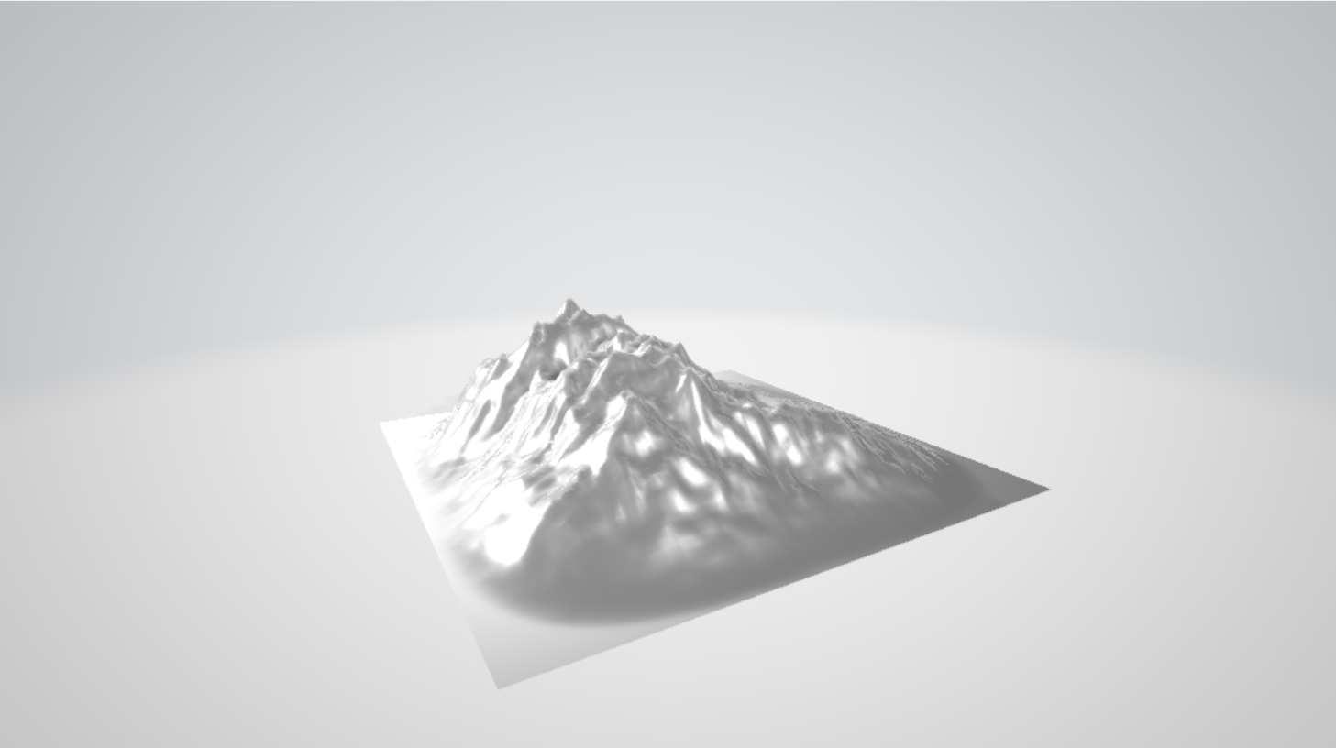
３つの山課題モデル作成
objファイル
モデル設置後
P5.js
Notes:
次に３つの山課題のモデル作成について説明します
3つの山課題モデルは、6つのobjファイルを使いp5.jsで描画を行っている．山のobjファイルはBlenderで制作を行い，家，十字架，人形に関してはFree3Dからobjファイルを利用している．
P5.jsではobjファイルの読み込みを行い，配色，モデルの配置，サイズ調整を行っています

Slide 9
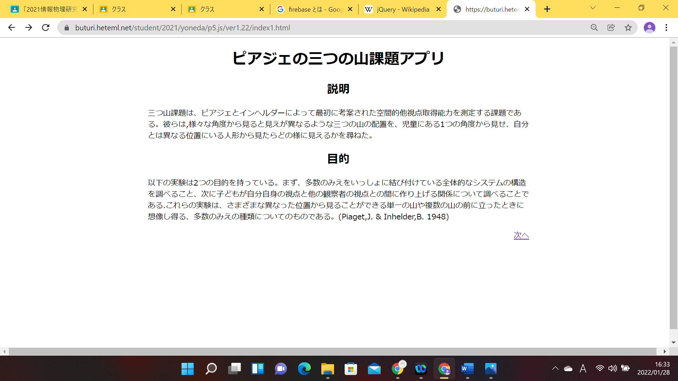
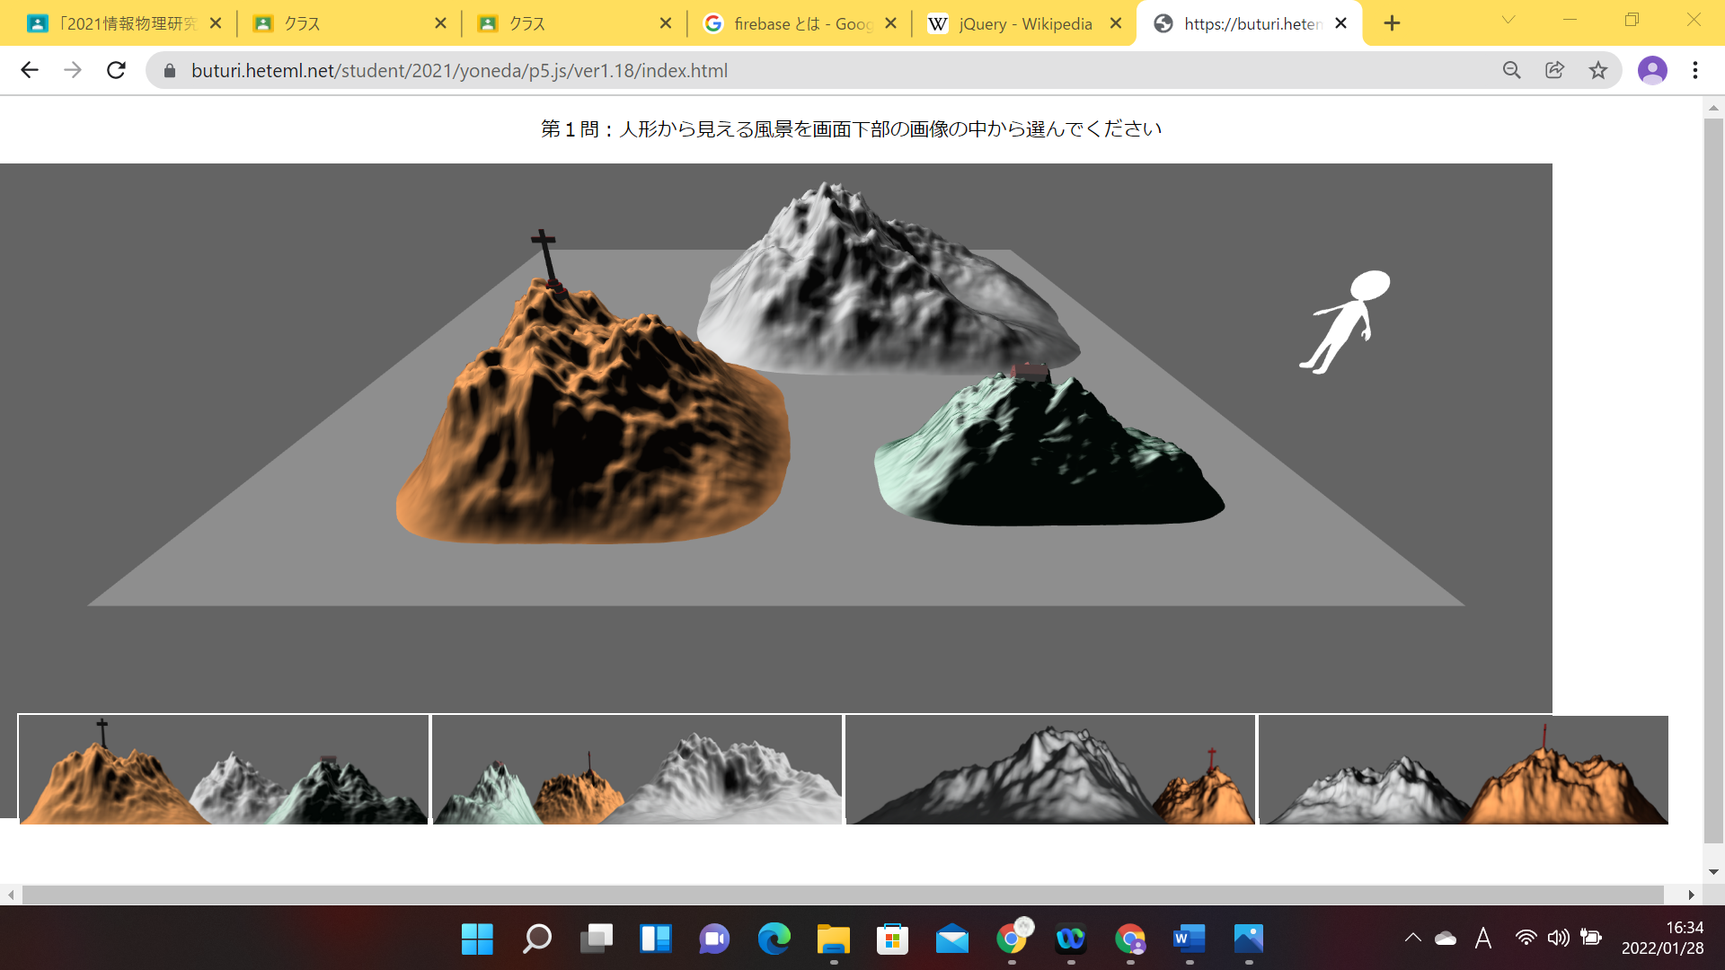
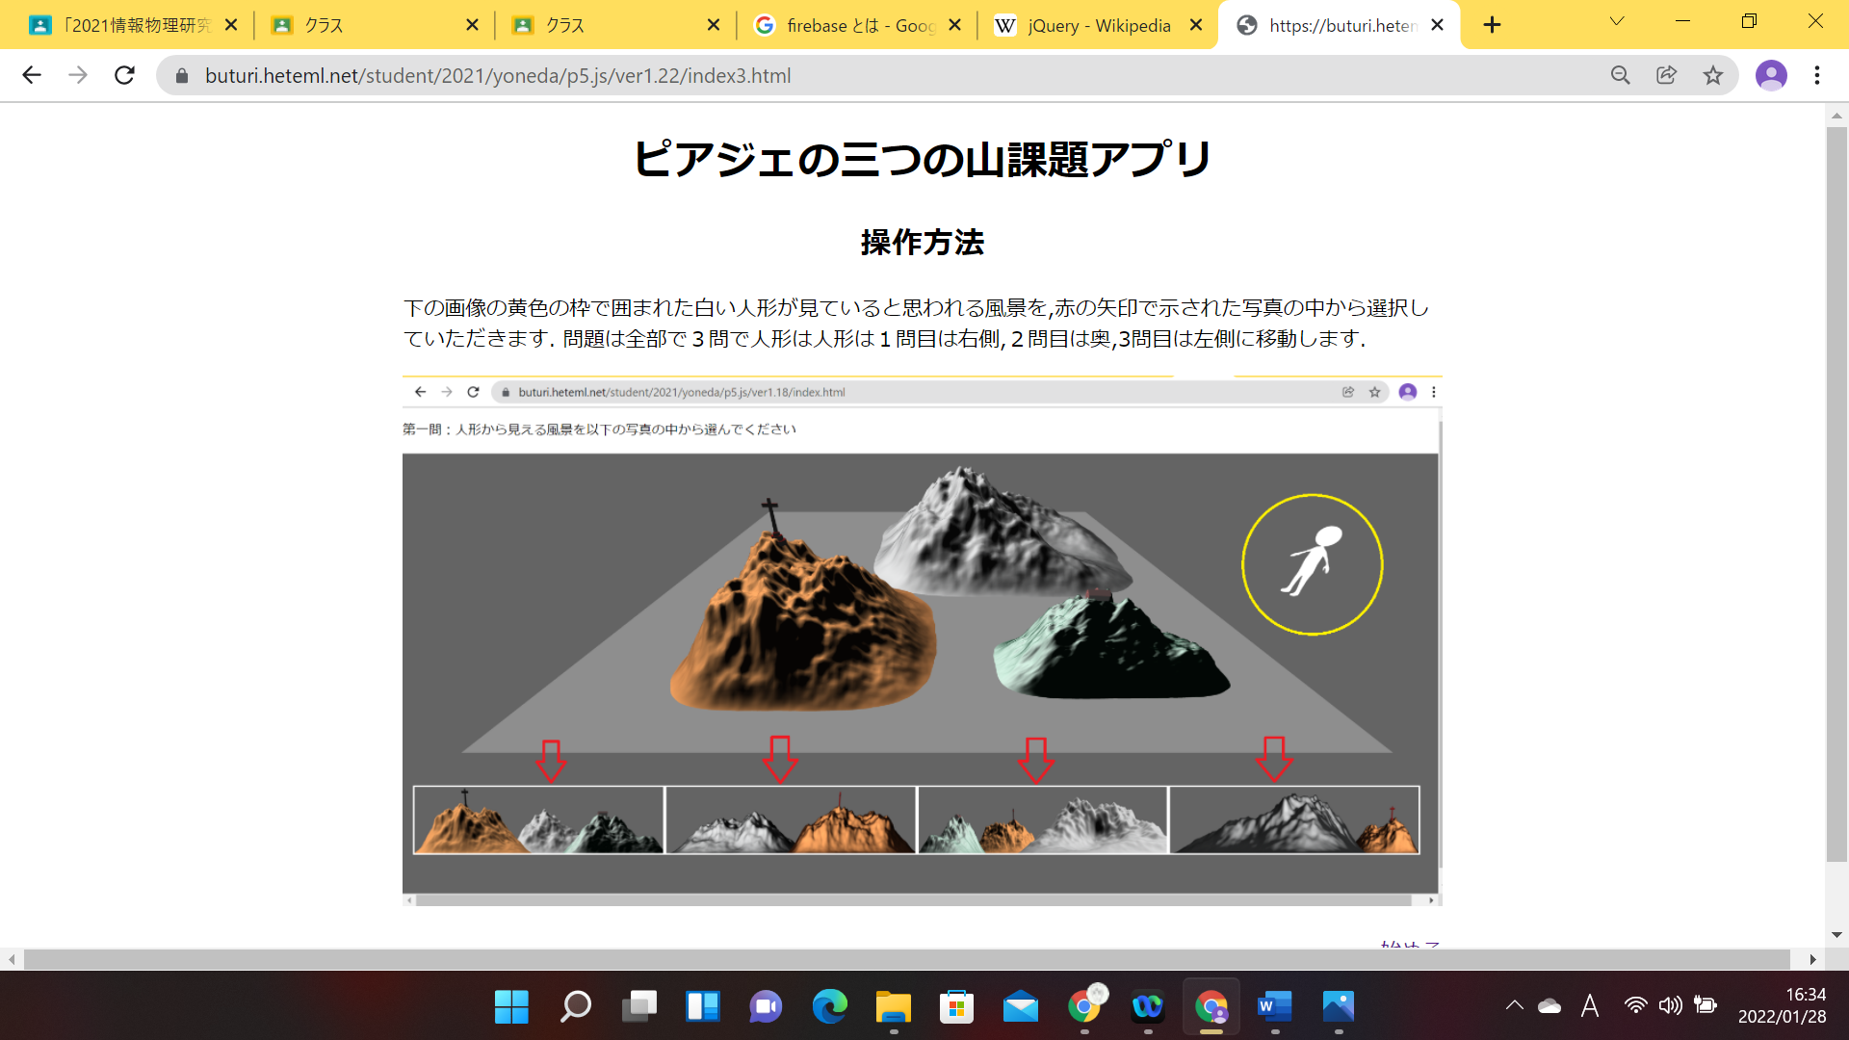
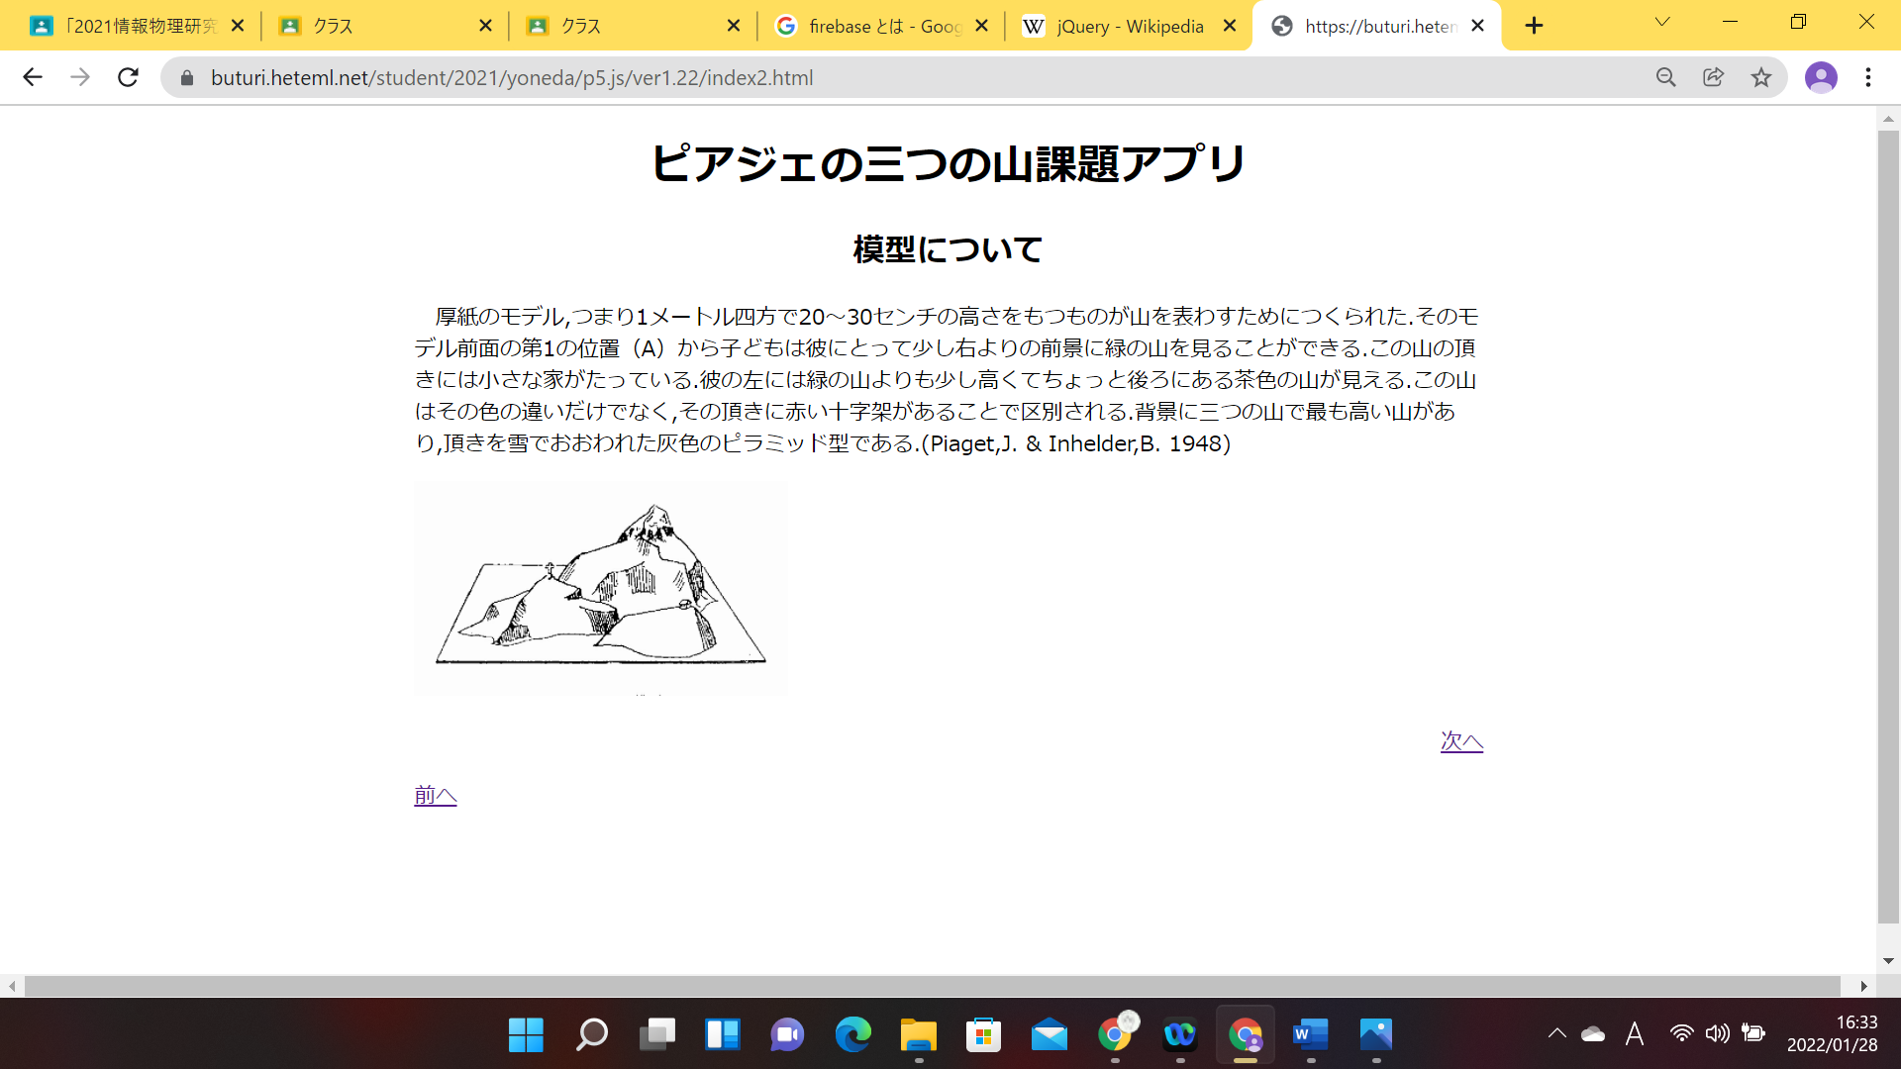
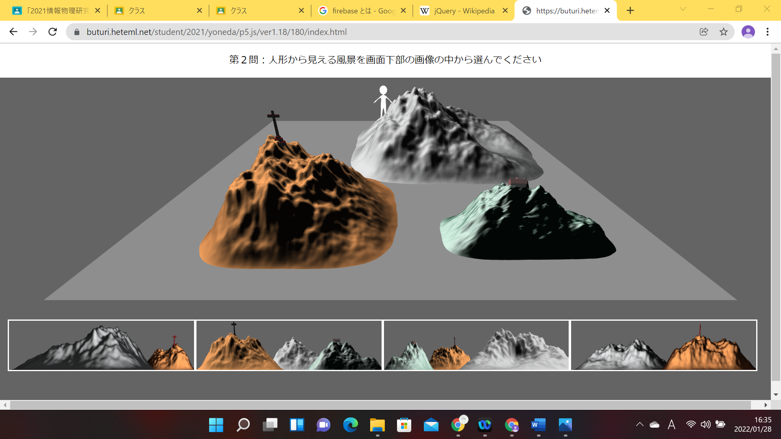
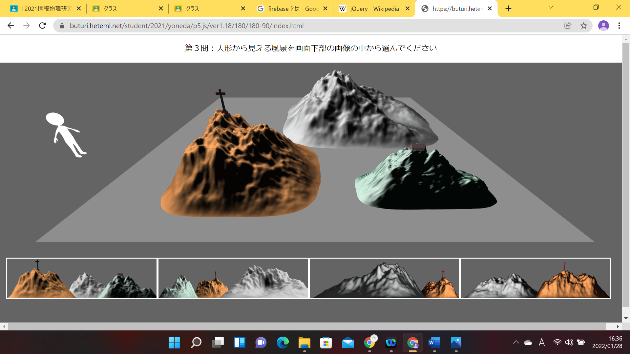
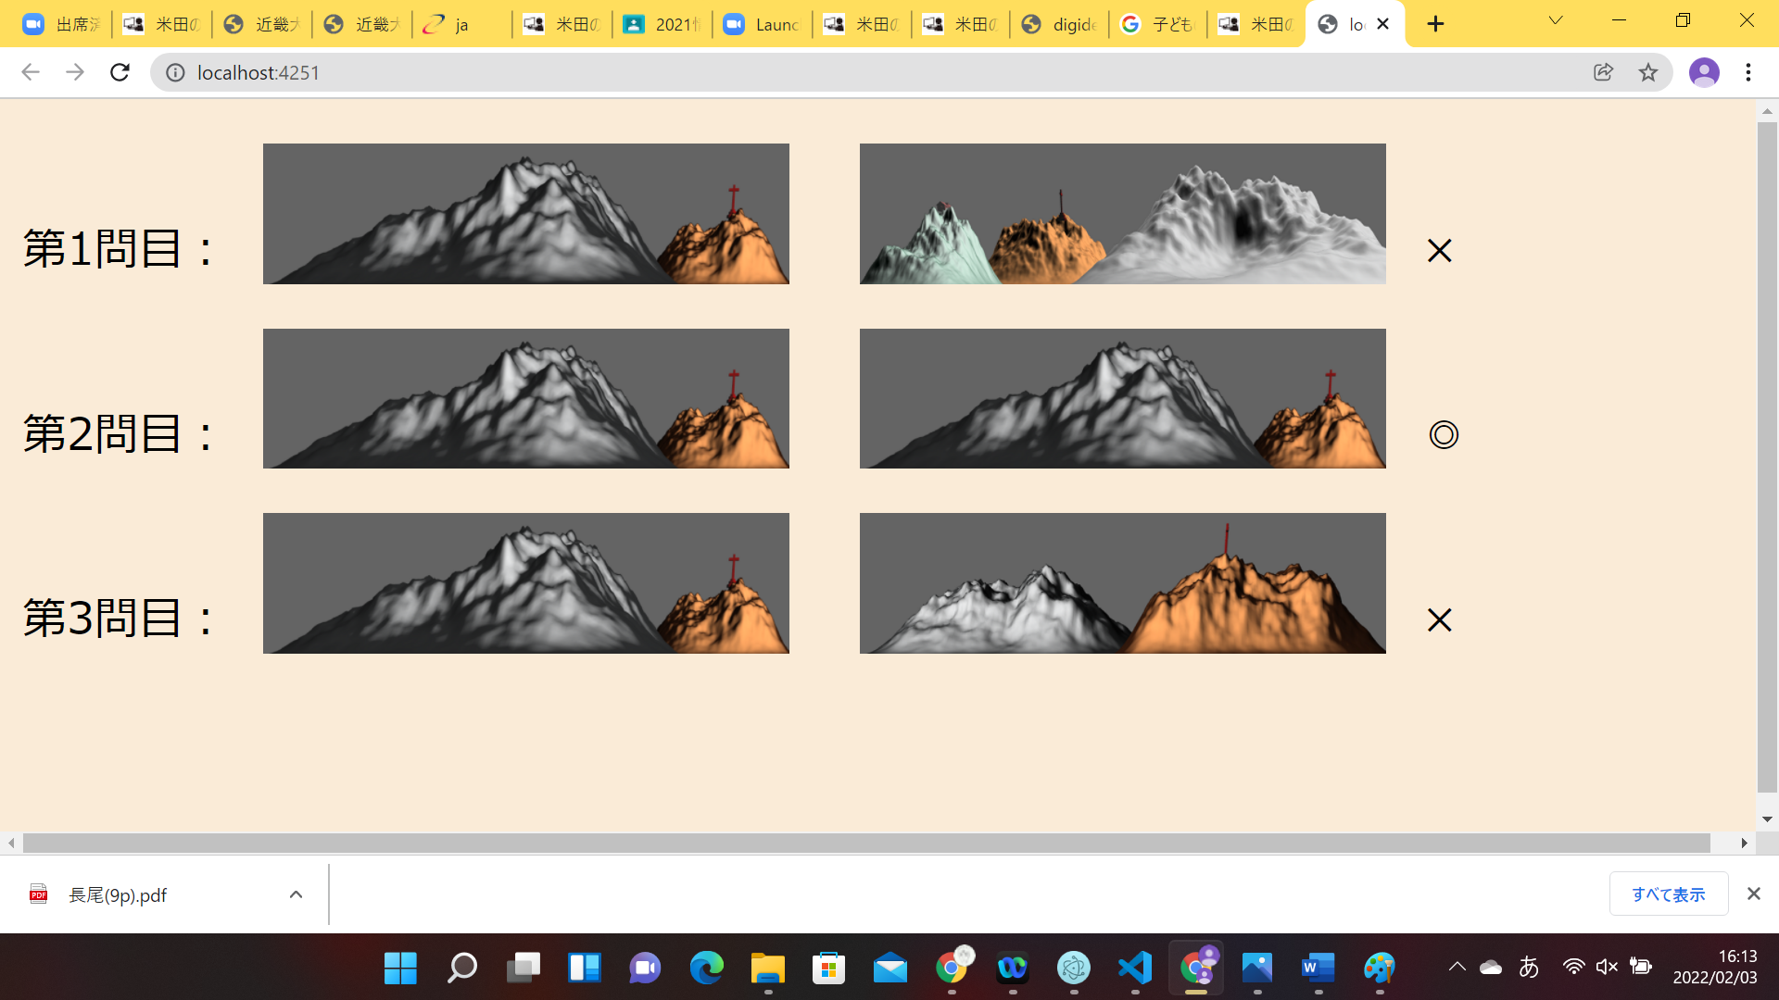
三つの山課題Webアプリ画面遷移図
課題説明画面
１問目画面
操作説明画面
課題説明画面
２問目画面
３問目画面
答え合わせ画面
Notes:
アプリ全体の画面遷移図を図解しました。３つの山課題アプリ最初の画面では最初に，３つの山課題に対する説明や，目的の説明，模型に対する説明，アプリの操作説明を行った後．課題実施画面に遷移する．その後課題を１問目から３問目まで実施したのちに，答え合わせ画面に遷移する

Slide 10
本研究のまとめ
３つの山課題をWebアプリ化することを達成
3つの山課題を実践するためのコスト削減
どの場所でもネット環境さえあれば課題を実践可能に
Notes:
３つの山課題をWebアプリ化することを達成
3つの山課題を実践するためのコスト削減
どの場所でもネット環境さえあれば課題を実践可能に

Slide 11
発達心理学における空間認知能力テスト 「３つの山課題」のWebアプリ開発
情報物理研究室
1510990011 米田創一
結果 | 3つの山課題のWebアプリ化
課題 | 逆課題のWebアプリ化：景色から人形の位置を予測させる課題の実装 課題のログをサーバ上に保存させる
展望 | 課題遂行時間の計測機能 ユーザ登録機能 分析機能
３つの山課題Webアプリ
Notes:
結果として三つの山課題のWebアプリ化を達成、課題として、逆課題のWebアプリ化：景色から人形の位置を予測させる課題の実装、課題のログをサーバ上に保存させる
課題遂行時間の計測機能ユーザ登録機能と分析機能

